Slide 1
Cloudera Administrator for Apache Hadoop
Diretoria de Governança, Arquitetura e Transformação
Rio de Janeiro, ABRIL de 2017

Slide 2
Objetivo e índice
O objetivo deste material é um breve resumo sobre o treinamento realizado - Cloudera Administrator for Apache Hadoop – no período de 28/03 à 31/03/2017.
Capítulos do curso
Core Hadoop x CDH
Ecossistema Hadoop
Cloudera Manager
HDFS
HBase x Kudu
MapReduce x Spark
Flume x Sqoop
Hive x Impala
Hue, Oozie, ZooKeeper
Dimensionamento do cluster
Segurança
Gerenciando recursos
Manutenção do cluster
Monitoramento e Troubleshooting
Boas práticas

Slide 3
CAPÍTULOS do curso
As funções das tecnologias “core” do Hadoop
Como o Cloudera Manager simplifica a instalação e administração do Hadoop
Como fazer o deploy de um cluster usando o Cloudera Manager
Como rodar aplicações YARN, incluindo MapReduce e Spark
Como popular HDFS com fontes externas usando Sqoop e Flume
Como dimensionar seu cluster Hadoop (hardware e software)
Que problemas considerar quando instalar Hive e Impala
Que problemas considerar quando deploying Hadoop clients
Como configurar HDFS para alta disponibilidade
Que problemas considerer quando implementar segurança
Como configurar “resource scheduling” no cluster
Como manter seu cluster
Como monitorar, resolver problemas e otimizar o cluster

Slide 4
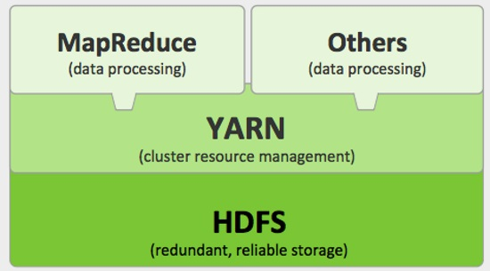
CORE HADOOP X cdh
Core Hadoop: HDFS e YARN
HBase
Accumulo
etc...

Slide 5
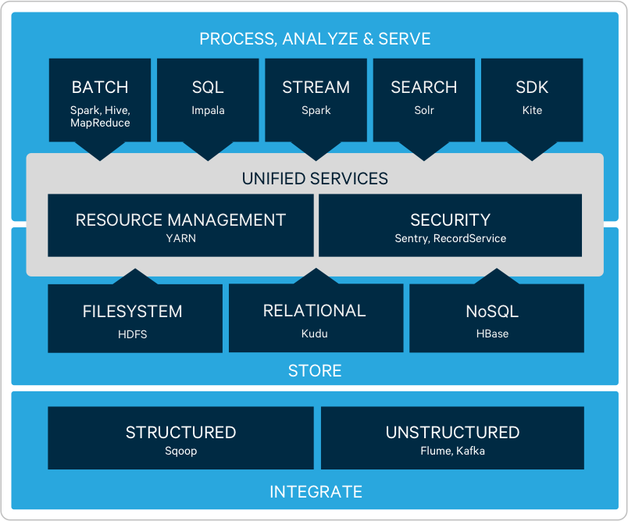
CORE HADOOP X cdh
CDH – Cloudera’s Distribuition
including Apache Hadoop

Slide 6
Ecossistema Hadoop
– Data processing: Spark
– Data analysis: Hive, Pig, and Impala
– Data discovery: Solr (Cloudera Search)
– Machine learning: MLlib, Mahout, and others
– Data ingestion: Sqoop, Flume, Kafka
– Coordination: ZooKeeper
– User experience: Hue
– Workflow management: Oozie
– Cluster management: Cloudera Manager, Cloudera Director
Não são considerados “core Hadoop”
– Porém, fazem parte do “Hadoop ecosystem”
– Muitos também são projetos Apache open source

Slide 7
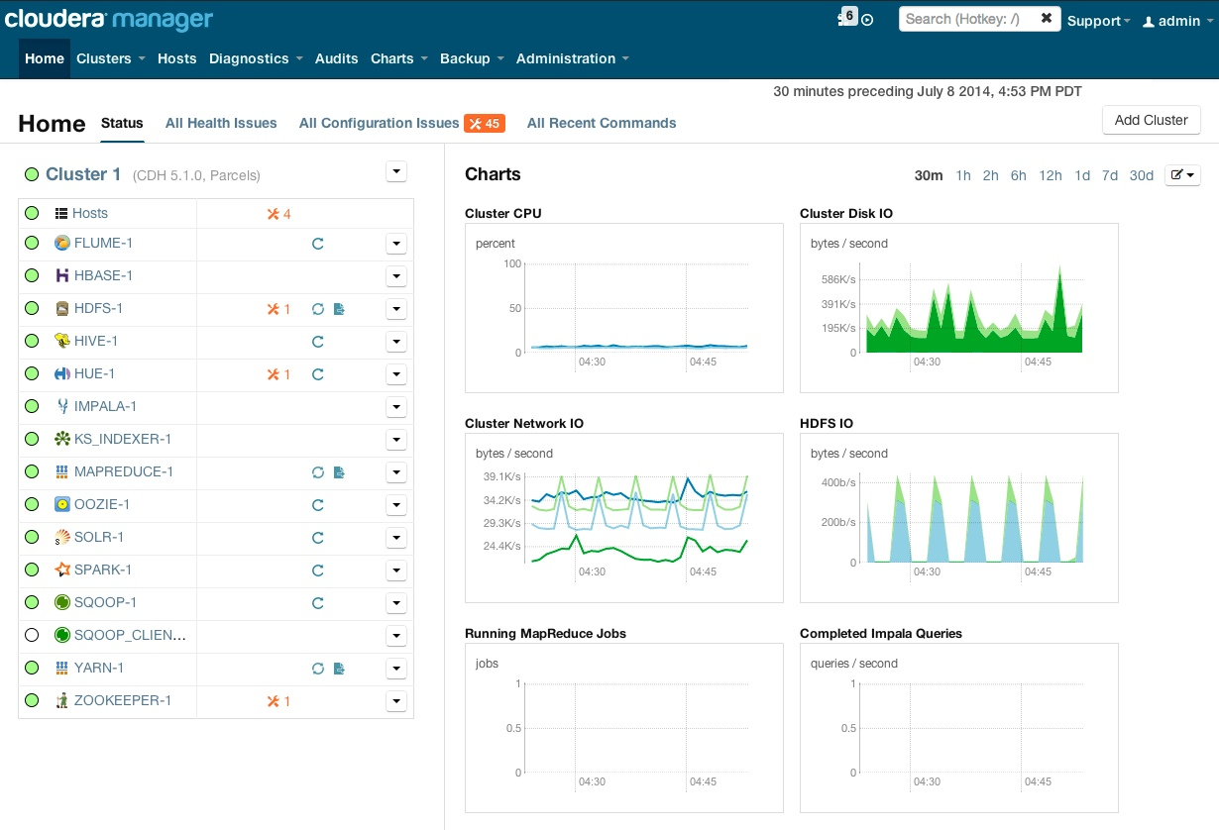
CLOUDERA MANAGER

Slide 8
CLOUDERA MANAGER
Disponível nas versões Express e Enterprise
Facilita a administração (sem a ferramenta, toda a administração é por linha de comando)
Possui inteligência para definição (sugestão) de propriedades, de acordo com as melhores práticas
Necessário atenção em algumas definições default, pois não são as melhores
Express
- Administração “end-to-end” do Hadoop
- Deploy, gestão e monitoramento do cluster
Enterprise
Relatórios operacionais e de utilização
Histórico de configuração e rollbacks
Rolling updates and service restarts
Autenticação externa (LDAP/SAML)
Backup automático e disaster recovery
Governança e gestão de dados (Cloudera Navigator)
Otimização de dados ativos (Cloudera Navigator Optimizer)
Criptografia (Cloudera Navigator Encrypt )
Gestão de chaves (Cloudera Navigator Key Trustee)

Slide 9
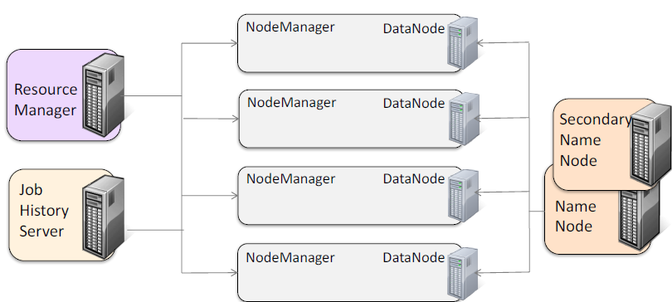
CLOUDERA MANAGER
Arquitetura básica
Um por cluster, exceto que estiver rodando em alta disponibilidade

Slide 10
HDFS
Baseado no GFS (Google file system). É uma camada de abstração, por baixo é o file system do linux.
Arquivos são “write-once”: o conteúdo existente do arquivo não pode ser alterado
Quando um arquivo é adicionado no HDFS, ele é dividido em blocos. Os blocos são replicados entre os nós (default: replicação para 3 nós)
A replicação aumenta a confiabilidade e desempenho

Slide 11
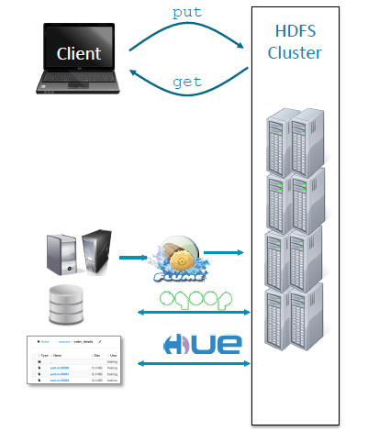
HDFS
Opções de acesso
– Linha de commando: hdfs dfs
– Cloudera Manager
– NameNome Web UI
– API: usado pelo MapReduce, Spark, Impala, Hue, Sqoop, Flume etc

Slide 12

Hbase x kudu
O HBASE é um banco de dados do tipo NoSQL, não aderente ao modelo relacional.
É orientado a colunas, sendo muitas vezes chamado de “Hadoop Database”.
Todos os arquivos do HBase são armazenados no HDFS.
o Apache Kudu permite análises rápidas em dados rápidos, pois acessa dados através do sistema de arquivos local - não um HDFS.
Projetado para processamento em memória, o Kudu reduz significativamente a latência de consulta para o Apache Impala e o Apache Spark .

Slide 13

mapreduce x spark
MapReduce é um framework para clusterização. A simplicidade do MapReduce é atrativa para os usuários porém, é importante destacar que possui algumas limitações. Processa dados de forma iterativa, o que significa que representa uma sobrecarga significativa.
Já o Spark executa processamento em memória - sem utilização de escrita e leitura em disco rígido - com o objetivo de ser superior aos motores de busca baseados em disco como o MapReduce.

Slide 14


FLUME x sQOOP
São as duas ferramentas no Hadoop usadas para coletar dados de fontes diferentes e carregá-los no HDFS (ETL).
O Flume é usado para fontes de dados que são armazenados em várias fontes e trata principalmente com dados não estruturados.
O Sqoop é usado principalmente para extrair dados estruturados de bases de dados como Teradata, Oracle, etc.

Slide 15


HIVE x IMPALA
Hive é uma ferramenta que usa sintaxe SQL para consultar dados no HDFS. Uma tabela no Hive representa um diretório HDFS.
Transforma as consultas em Jobs MapReduce.
Não é possível alterar os dados usando Hive – Update e Delete não são suportados.
Ao contrário do Hive, não transforma as consultas em Jobs MapReduce. Impala é executado em memória, por isso é mais rápido, porém não funciona de forma eficaz para operações de dados pesados ​​como joins (porque não é possível executar tudo em memória).
Nesses casos, o Hive é mais indicado.

Slide 16



HUE, OOZIE, ZOOKEEPER
Hue fornece uma interface web para interagir com um cluster do Hadoop. Possui integração com LDAP.
Oozie é uma ferramenta para controle e execução de Jobs do Hadoop.
ZooKeeper fornece uma infraestrutura centralizada e serviços que permitem a sincronização entre nós do cluster e pode ser usado por aplicativos para garantir que as tarefas em todo o cluster sejam serializadas ou sincronizadas

Slide 17
DIMENSIONAMENTO DO CLUSTER
O que considerar quando planejar seu cluster Hadoop
Quais tipo de hardware são usados, normalmente, para nodes Hadoop
Como configurar de forma otimizada sua topologia de rede
Como escolher o Sistema operacional e a distribuição do Hadoop
Como planejar o gerenciamento do cluster

Slide 18
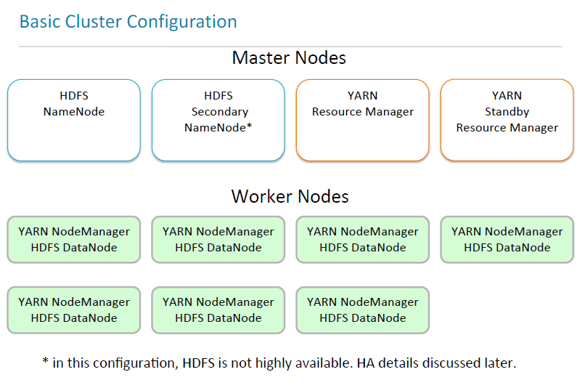
DIMENSIONAMENTO DO CLUSTER

Slide 19
DIMENSIONAMENTO DO CLUSTER
Configuração típica dos worker nodes
–Midline: deep storage, 1Gb Ethernet
– 16 x 3TB SATA II hard drives, in a non-RAID, JBOD* configuration
– 1 or 2 of the 16 drives for the OS, with RAID-1 mirroring
– 2 x 8-core 3.0GHz CPUs, 15MB cache
– 256GB RAM
– 2x1 Gigabit Ethernet
– High-end: high memory, spindle dense, 10Gb Ethernet
– 24 x 1TB Nearline/MDL SAS hard drives, in a non-RAID, JBOD*
configuration
– 2 x 8-core 3.0GHz CPUs, 15MB cache
– 512GB RAM (or more)
– 1x10 Gigabit Ethernet
* JBOD: Just a Bunch Of Disks

Slide 20
SEGURANÇA
Kerberos é o protocolo padrão de segurança do Hadoop. Responsável pela autenticação, autorização e encryption.
O status da conexão fica em cache (não precisa enviar credenciais explicitamente a cada solicitação )
As senhas não são enviadas através da rede
O client do Kerberos deve ser instalado em todos os nós do cluster
Sentry é um plugin para aplicar autorização para as ferramentas de busca (Solr), Hive e Impala.
Controle de acesso a nível de servidor, database, tabela e coluna.
Por tipo de privilégio: Select, Insert, All
Permissões de outros componentes (Spark, MapReduce, etc). Exemplo: usuário pode importar dados para o Hive usando Sqoop?

Slide 21
GERENCIANDO RECURSOS
Aplicações Hadoop competem pelos recursos do cluster
O gerenciamento de recursos visa:
garantir a conclusão das tarefas críticas em prazos razoáveis
Coordenar o uso de recursos do cluster entre grupos concorrentes de usuários
Impedir que os usuários bloqueiem o acesso de outros usuário ao cluster
Ferramentas disponíveis para gerenciar recursos do Hadoop:
Linux Control Groups (cgroups): utilizado para alocar recursos entre frameworks
Schedulers and Admission Controls: para priorizar quando e onde as aplicações YARN e consultas Impala serão executadas

Slide 22
GERENCIANDO RECURSOS
Duas opções estão disponíveis para especificar como as aplicações YARN compartilham recursos:
Manualmente através do YARN scheduler
Automaticamento com Dynamic Resource Pools (recomendado), onde você cria regras para alocação de memória limite, recursos e nos jobs agendados.
Se o MapReduce e o Impala coexistirem no cluster:
Set cgroup para limitar os recursos das ferramentas
O percentual de alocação de cada serviço vai depender de como o cluster será usado.
Configure Admission Control and enfileiramento de consultas, para gerenciar o uso de memória e simultaneidade para o Impala

Slide 23
MANUTENÇÃO DO CLUSTER
Checar o HDFS regularmente para verificar se há blocos de dados ausentes ou corrompidos
Copiar os dados entre os clusters: é mais efetivo ter mais de um cluster, para viabilizar que os jobs MapReduce sejam executados com mais performance
Incluir e remover nós no cluster: o Cloudera Manager facilita essa tarefa. Para isso é necessário, antes da inclusão, criar um “host template” e “role groups”.
Rebalanciamento do cluster: executar quando um nó estiver com muito mais dados que os outros, ou quando um novo nó for incluído no cluster.
Snapshots do HDFS: é uma cópia “ready only” do diretório HDFS. Dados não são copiados. É possível definir quais os diretórios podem ser fotografados, e qual o intervalo dos snapshots
Upgrade do Cloudera Manager: antes de executar, seguir os passos:
Executar Host Inspector
Executar Security Inspector
Checagem blocos de dados ausentes ou corrompidos
Habilitar modo de manutenção

Slide 24
MONITORAMENTO E Troubleshooting
Monitorando com Cloudera Manager
Permite o monitoramento da saúde e performance dos clusters, serviços, hosts e aplicações
Identifica as configurações com problema
Verifica log de eventos
Gera alertas e relatórios (exemplo: falha de disco)
Monitoramento do cluster: disco, uso de CPU, velocidade da rede, HDFS
Erros comuns
Falha na configuração
Resource exhaustion (pouco disco, memória ou banda)

Slide 25
BOAS PRÁTICAS
Impala e Sparks usam muita memória RAM, além do cache do HDFS. É uma boa prática equipar os nós do cluster com o máximo de memória possível. Atualmente estão indicando 512GB por nó.
Hadoop elimina latência no processamento dos dados, por realizar o processamento no mesmo local de armazenamento, por tanto, não é recomendada a virtualização.
Utilizar múltiplos discos em paralelo. Recomendação: 10 discos por nó.
– Média de transferência por disco 210 megabytes/segundo
* Quase 4 horas para ler 3TB de dados
– 1000 discos em paralelo podem transferir 210 gigabytes/segundo
* Menos de 15 segundos para ler os mesmos 3TB de dados
* Cluster de 100 nós, com 10 discos por nó
Sempre que incluir um novo nó no cluster, deve ser feito rebalance, fora do horário de pico, pois consome muita banda.
O ZooKeeper precisa ser instalado em numero ímpar de nó. Como apenas 1 não é indicado, minimamente são 3 nós.

Slide 26
OBRIGADO

